Slide 1
Деньги и подростки
Руководитель: Васильева Катя
Участник: Степанова Катя
Консультант: Оловенцова Ксения Сергеевна

Slide 2
Ресурсы
Бодо Шефер «Пёс по имени Money»
Материалы компании Junior Achievement
Опыт и знания учителей и родителей
Оригинальная игра «Монополия»
https://platiza.ru/about/BlogArticle/106 https://bank-explorer.ru/finansy/biznes-sovety/2430.html
Буклет "Временное трудоустройство несовершеннолетних граждан в возрасте от 14 до 18 лет" - Правительство Москвы, департамент труда и социальной защиты населения города Москвы
Кэтрин Бэйтман «Юный Инвестор»

Slide 3
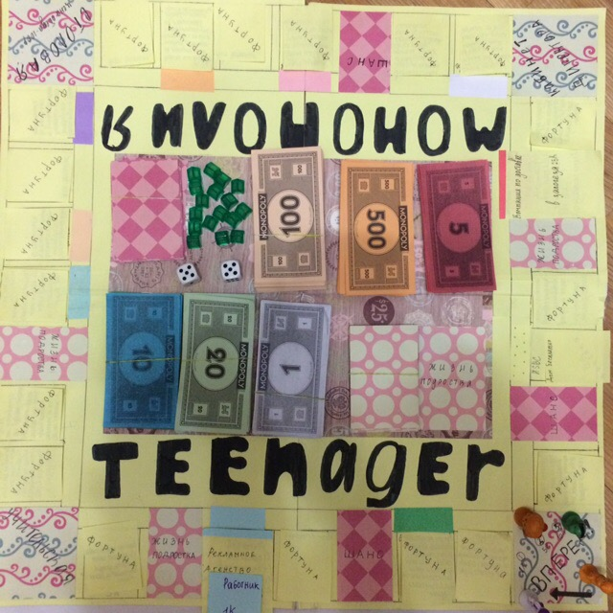
Основной продукт
Основным продуктом нашего проекта является настольная игра для подростков, основанная на монополии. Но у неё есть много особенностей, которые делают её уникальной. Она приспособлена конкретно для подростков, так, чтобы в процессе игры ребята могли освоить нашу тему и получить все необходимые для этого навыки и сведенья.

Slide 4
Второстепенные продукты
Также, мы создали конспект, в котором рассказывается, как тратить, копить и зарабатывать деньги самостоятельно. В него включена таблица «Идеи для бизнеса», которая предлагает варианты предпринимательства в зависимости от интересов и увлечений пользователя. Также, эту таблицу мы оформили в виде брошюры, чтобы ее можно было раздавать на уроках.

Slide 5
Рецензия
Рецензентом нашего проекта был Кириллов Дмитрий Анатольевич. На рецензию мы отправили пояснительную записку с подробным описанием игры, конспект, брошюру, отчет о проведении урока, правила для игры в двух форматах и вопросы с ответами для монополии. За рецензию мы получили 27 баллов из 30. Наш рецензент посоветовал нам продумать подачу теоретического материала на уроке. По его советам мы создали презентацию к конспекту, с помощью которой можно преподнести материал на уроке более интересно.

